Slide 1
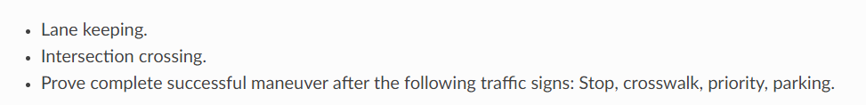
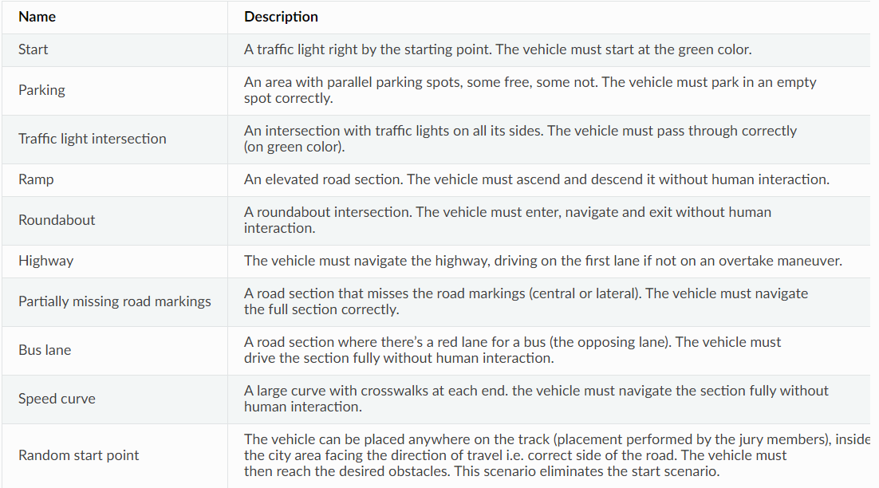
Aufgabe
Daniil/Elektronik
Qualification 10.03

Slide 2
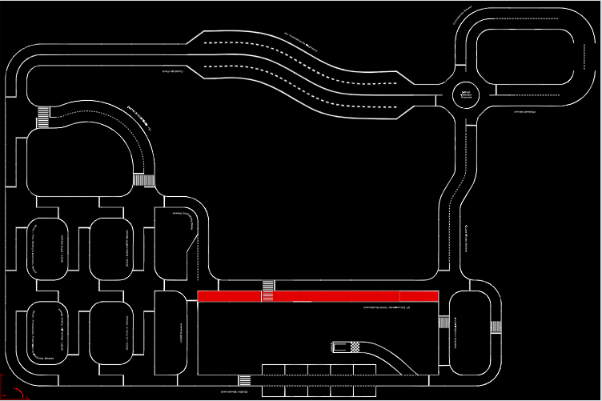
Track
Daniil/Elektronik

Slide 3
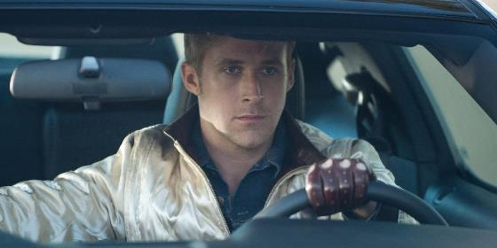

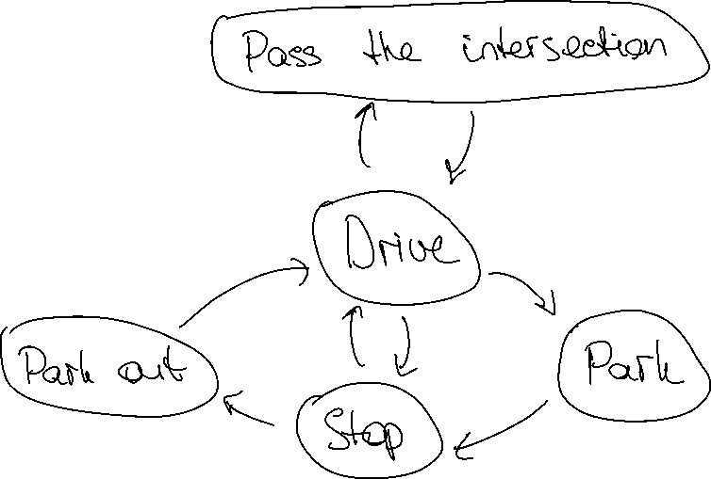

State Machine v.1
Daniil/Elektronik
Fußgänger, Roundabouts und andere Autos ignoriert

Slide 4




State Machine
Daniil/Elektronik
Zu ersetzen
Linienerkennung 10 FPS
Schilderkennung unngefähr 1 FPS
Intersection: "nach links abbiegen und das wars"
Parken: ungefähr genauso
Muss man also testen wie weit wir damit kommen

Slide 5
Zeitplan
Daniil/Elektronik
Projekt Status 1 (17.12.2023)
Das Auto fährt und lenkt, Camera, ROS usw. funktioniert + Camera fixiert
Simulator funktioniert
Neue Schilderkennung im Testen
Alte "Bewegungen" getestet (wahrscheinlich mit dem alten Auto), etwas Schlüssgolferung gemacht
Projekt Status 2 (14.01.2023)
Das Auto tut Qualifikation-Dinge
Lokalisation implementiert im Simulator
In der Arbeit: Fußgänger und andere Autos, Roundabouts und Highways

